Slide 1
Дремко І. П.- практичний психолог, Сокор С.С.- соціальний педагог
Комунальний заклад «Загальноосвітня школа І-ІІІ ступенів № 20 Вінницької міської ради»
“ Гармонізація емоційного стану в умовах пандемії.
Життєвий ресурс поряд”

Slide 2
Актуальність
Подані нами техніки створюють творчу атмосферу в класному колективі, виявляють здібності школярів,
формують навички самостійної роботи, навички позитивного мислення та вміння справлятися зі стресом в складних обставинах під час пандемії COVID-19. Діти більш вразливі до емоційного впливу травматичних подій, які порушують нормальний плин їхнього життя. Тому наступні рекомендації направлені на підтримку емоційного благополуччя дітей.

Slide 3
Мета - активізація, стимулювання та розкриття креативності, умінь і навичок учнів, навчитися новому способу зняття напруги, стресу, втоми, гармонізувати емоційний стан, глибше зрозуміти себе, відчути прилив творчих сил.

Slide 4
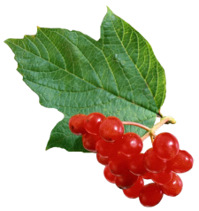
"Часто руки знають, як розплутати те, над чим марно б'ється розум". К.Г. Юнг
Манна феєрія
Ігри з манкою з використанням світлового столу розвивають у дітей уяву, фантазію, тактильну чутливість, знижують емоційну напругу, розслаблюють. Манка приємна на дотик. Кілька простих рухів з манки - і можуть вийти чудові манні мистецтва. Це прекрасна можливість висловити свої почуття.

Slide 5
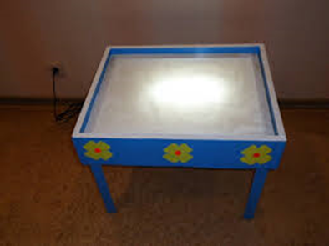
Технологічна картка
Матеріали, інструменти | Послідовність дій | Зображення, фото
Світловий столик | В основі дерев’яний щит з боків до нього прикріплені дошки, щоб вийшов ящик. Всередині є відсік для манки . По периметру внутрішнього ящика закріплена світлодіодна стрічка і закріплений блок живлення, від якого виходить назовні шнур з перемикачем. По боках внутрішнього ящика закріплені куточки і зверху на них поміщається товсте матове орг. скло.

Slide 6
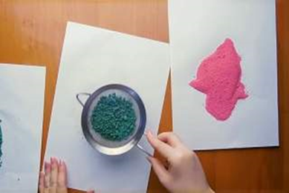
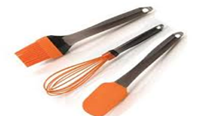
Кольорова манка | Забарвлену манну крупу викладаємо на альбомний аркуш і розрівнюємо пензлем для використання в роботі. Кольоровий порошок потрібно зберігати в сухих скляних ємностях, щільно закритих кришкою.
Допоміжні інструменти | Для роботи з манкою вам необхідний великий набір мініатюрних предметів.

Slide 7
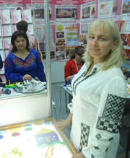
2.Кольорова манка | Для манки використовуються лотки різних розмірів та кольорів. Знайомство з манкою: - покладіть долоні на манку, закрийте очі, відчуйте, яка вона; - відкрийте очі, розкажіть, що ви відчували ; - зробіть те ж саме, повернувши долоні іншою стороною. Розкажіть про свої відчуття; - ковзати по поверхні манки як змійка або як машина; - пройтися долоньками, як слон, як маленьке слоненя, як швидкий зайчик; - залишити відбитки долоньок, кулачків, ребер долонь. Можемо переходити до створення візерунків та малюнків.

Slide 8
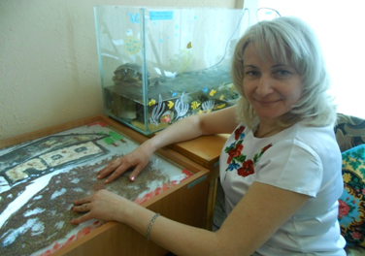
Допоміжні інструменти | Для створення малюнку своєї мрії працювати пензликами, трубочками та ситечком .
Рефлексія | Учасник майстер- класу «Кольорова мрія» спробує сам розповісти про те, що відчував під час роботи. Така діяльність розширює життєвий досвід, вчить розуміти себе та інших, створює ситуацію успіху.

Slide 9
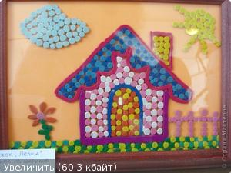
Пластилінографія - нова методика створення, зображення та пізнання світу, глибокий метод роботи зі своєю особистістю.
Ліплення завжди приваблює всіх творчих особистостей. А пластилінографія цікава подвійно, адже виконавець і не підозрює, що пластиліном можна створювати смислові задуми.

Slide 10
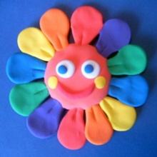
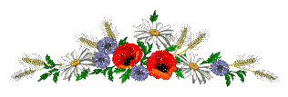
Основою занять є діяльність з використанням нетрадиційної техніки. Пізнавати світ можливо через що завгодно. Тут світ пізнається через пластилін.

Slide 11
Інтеграція пластилінографії В нашому закладі відбулися новаторські заняття з пластилінографії:
Психологічна майстерня для батьків “ Простір освітніх можливостей ”
Урок основи здоров'я 3-В клас
Урок математики
5-Г клас
Урок природознавство
4- В клас
Психологічна майстерня для педагогів “ Простір освітніх можливостей ”

Slide 12
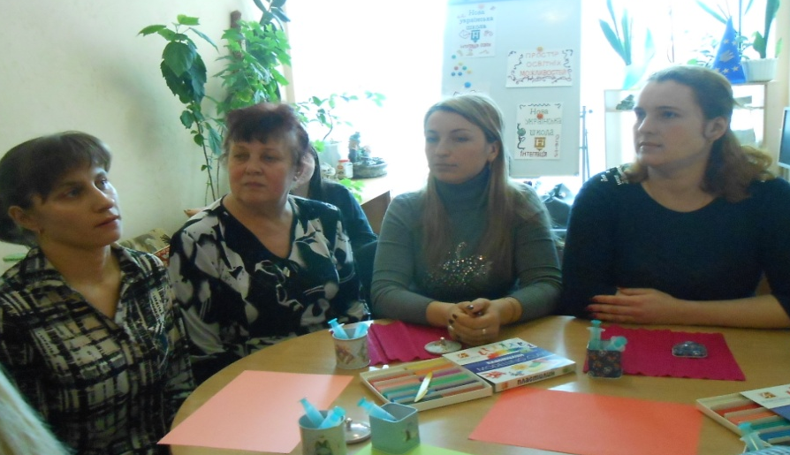
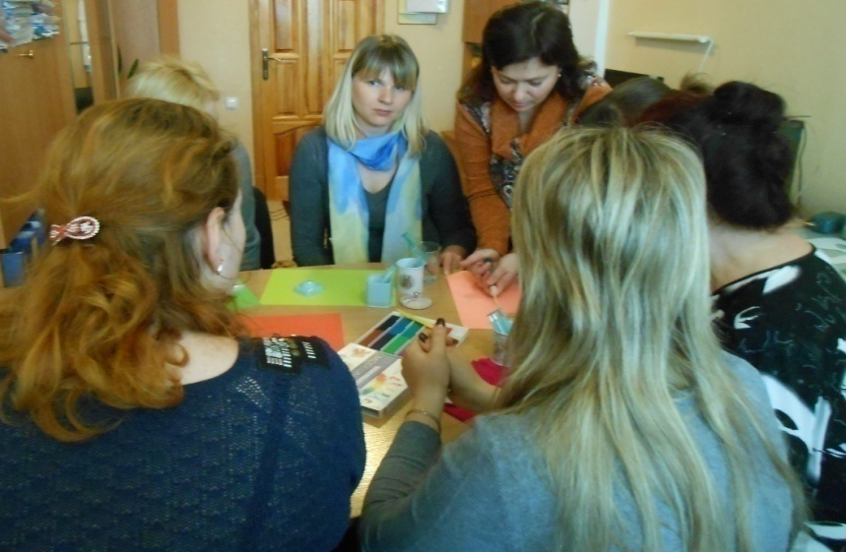
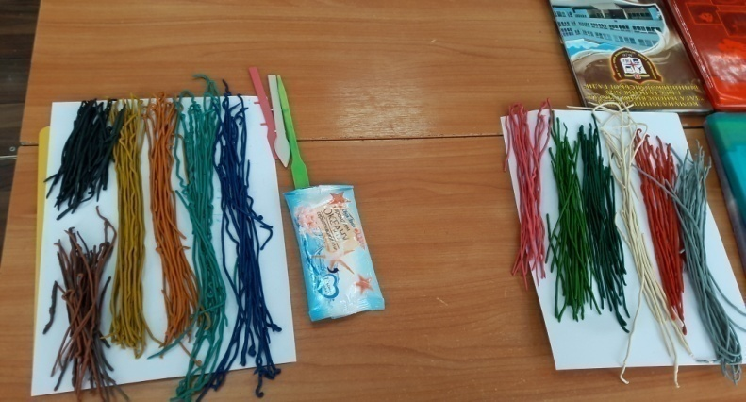
Реалізація проекту
І етап. Підготовчий.

Slide 13
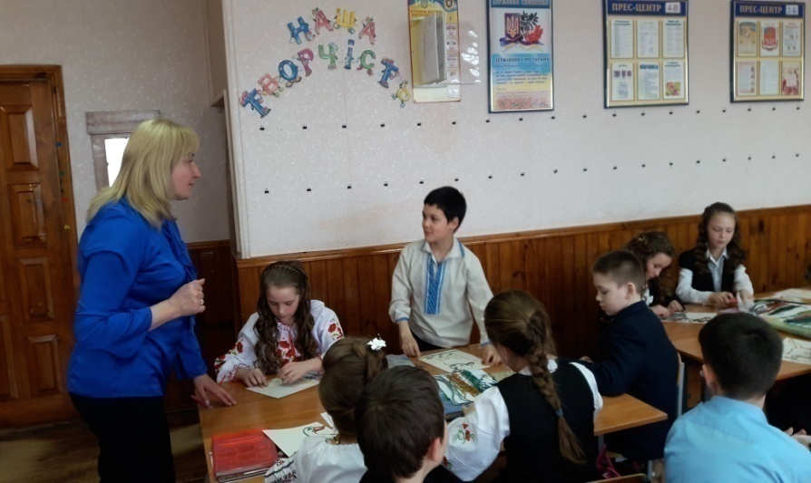
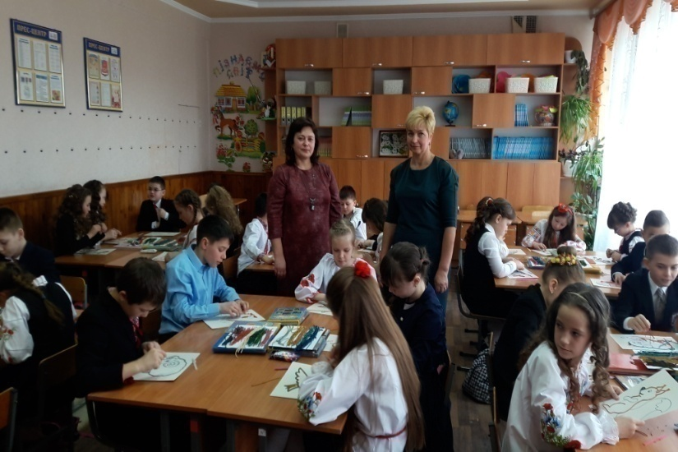
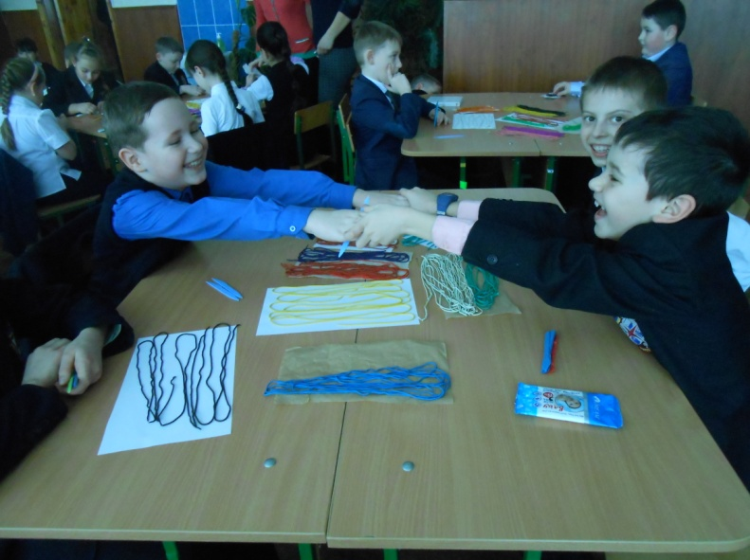
ІІ етап. Теоретичний.

Slide 14
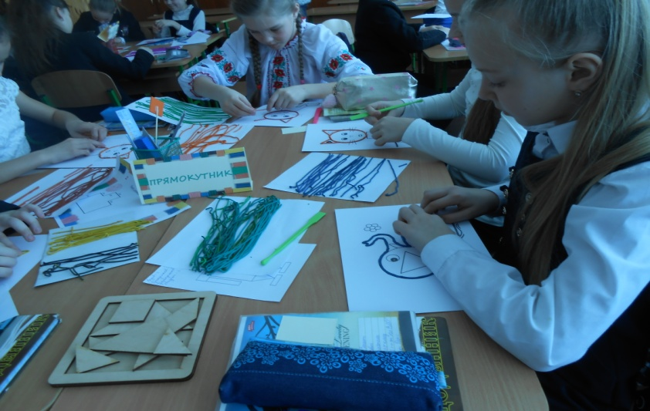
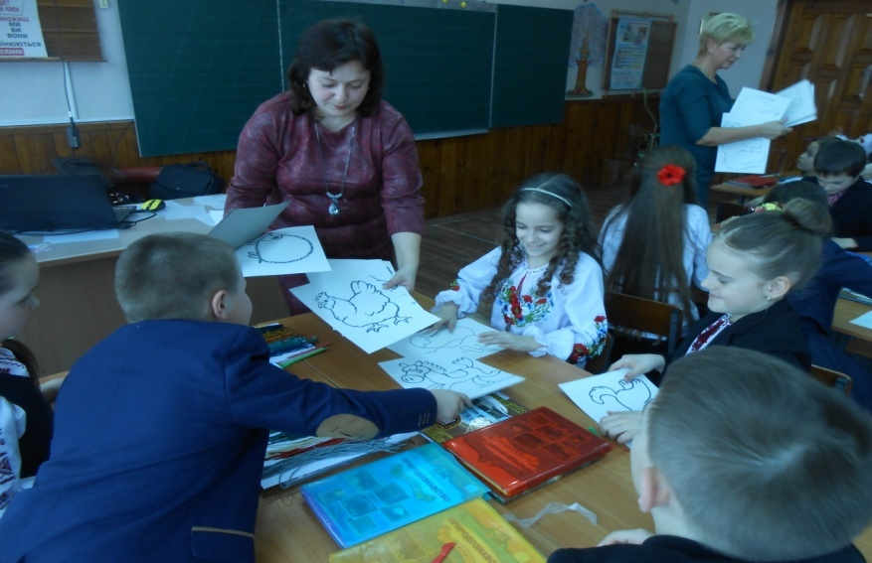
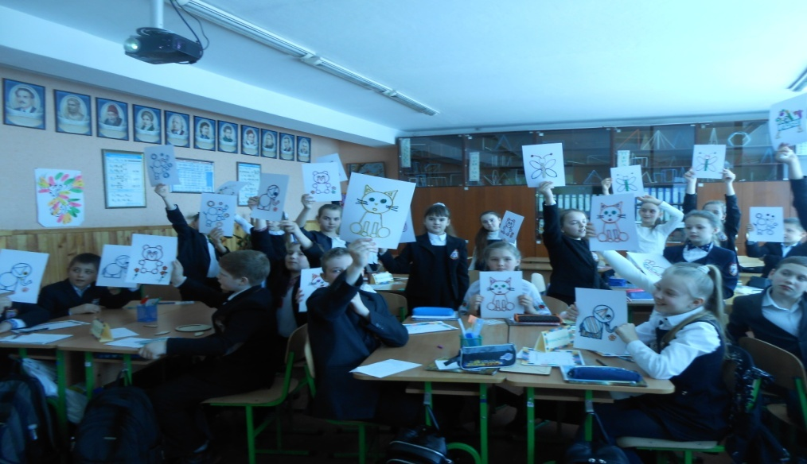
ІІІ етап. Практичний.

Slide 15
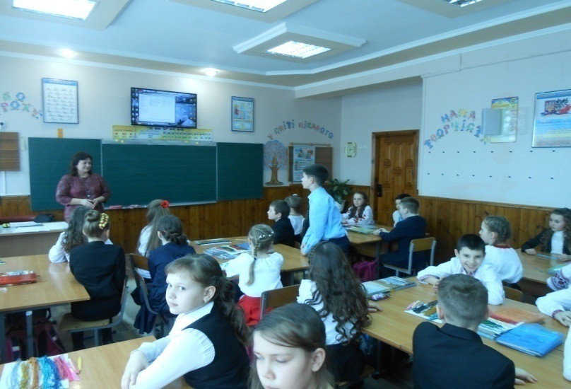
IV етап. Рефлексія.
Обов’язково після виконання завдання учень описує свої враження та емоційний стан.

Slide 16
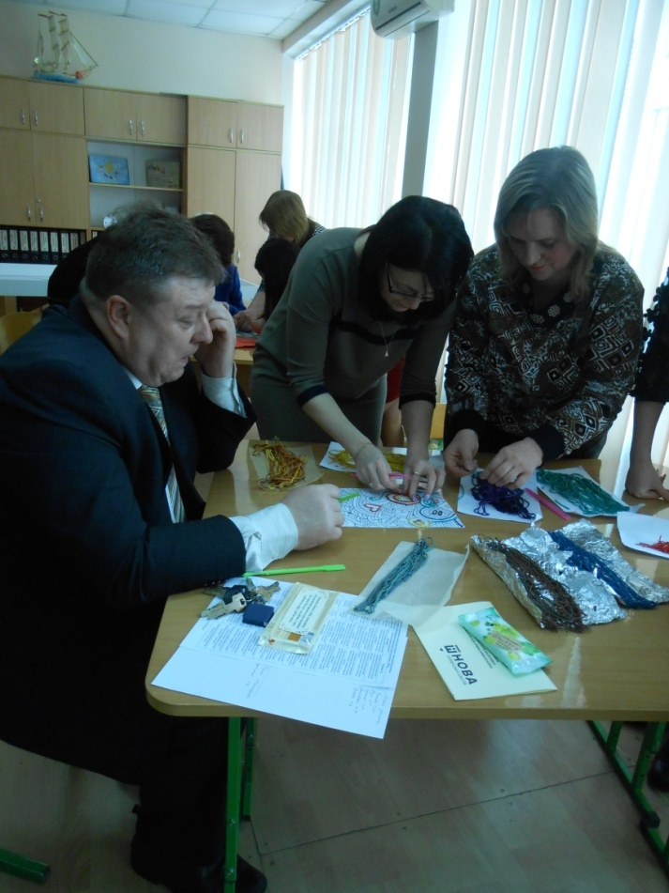
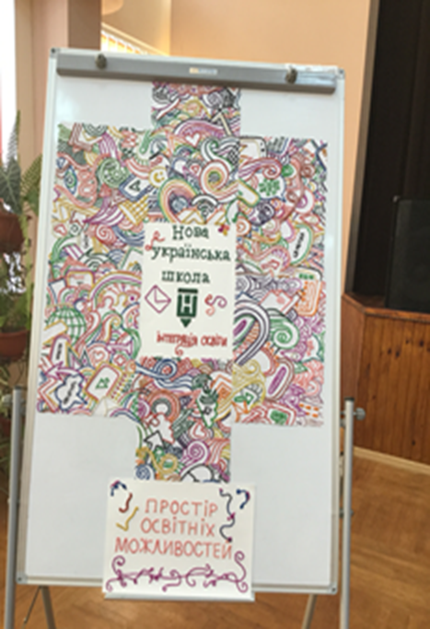
Психологічна майстерня для педагогів “ Простір освітніх можливостей “
.

Slide 17
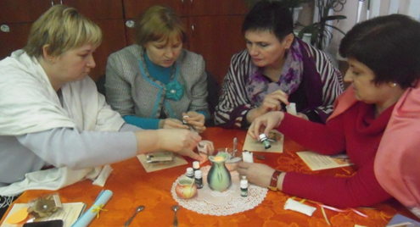
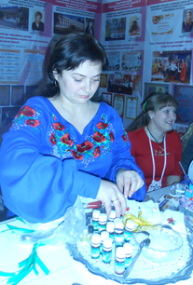
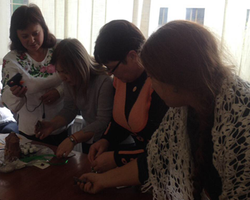
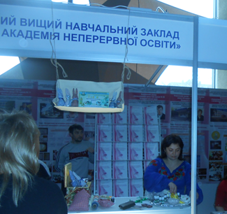
Психологічна майстерня для педагогів “Ковдра ароматів“
Життя за «ароматним графіком» наповнить нас енергією благодаті, відновить енергетичний баланс, гармонізує відносини, розкриє творчі можливості, створить умови для більш тонкого пізнання світу, вселить віру і оптимізм в свої сили.
.

Slide 18
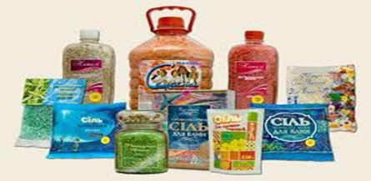
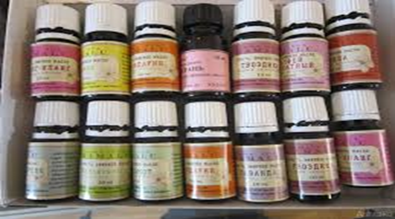
1. Морська сіль | В якості наповнювача використовується морська сіль. У якій присутня велика кількість макро та мікро елементів. Вони заспокійливо впливають на людину.
2.Аромамасла | Аромамасло – це таке специфічне речовина, яке представлене у вигляді густої рідини і складається з натуральних екстрактів цілющих рослин в значній концентрації. Вони утворюються в процесі парової дистиляції різних частин лікарських рослин і трав (насіння, коренів, стебел, листків, плодів, пелюсток та ін).
.

Slide 19
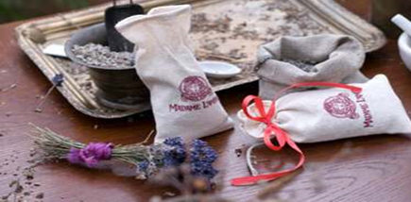
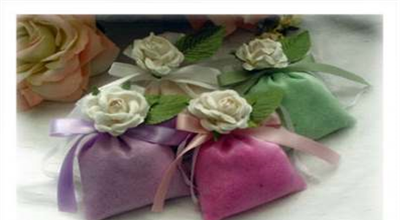
Мішечки для виготовлення аромо -саше | •У перекладі з французької мови «саше» означає мішечок або пакетик. Так називають ароматичну подушечку, наповнену твердими запашними речовинами. Використовується льняна тканина та атласні стрічки
Прикраси | Упаковка, зовнішній вигляд – це, мабуть, сама цікава з точки зору роботи фантазії частина саші. Форма може бути будь-яка: від мішечка, зав’язаного красивою тасьмою чи стрічкою до складної геометричної форми ошатних розшитих візерунками подушечок
.

Slide 20
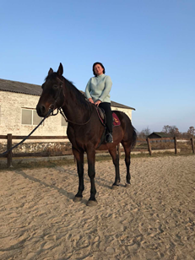
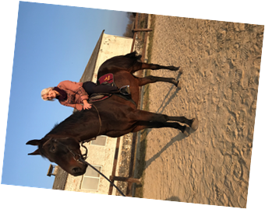
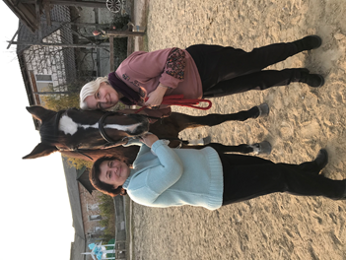
Робота антистресового клубу .
Іпотерапевтична прогулянка для педагогів
« Міжсекторальне партнерство заради ефективної комунікації – уміння слухати чути і відчувати»

Slide 21
Контакт з конем дарує людині безліч позитивних емоцій, допомагає розкріпачитися.Для даного спілкування набагато важливіше використовувати мову жестів. Кінь сприймає образ людини, реагує на його рухи, інтонації, запах і навіть температуру тіла. Часом тварина набагато краще розуміє людину, ніж сама людина.

Slide 22
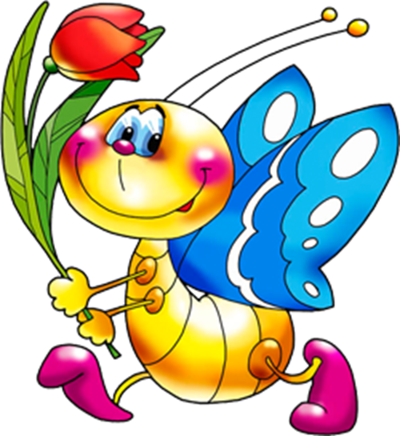
Практичні вправи
Техніка "Обійми метелика»
Техніка «Долонька щастя»
Техніка «Паперового пакету».

Slide 23
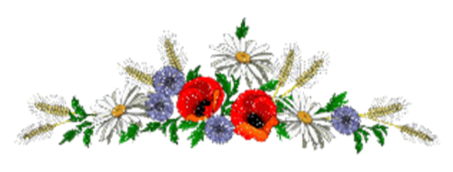
Володіючи такими техніками, кожен отримує можливість вибору, що в свою чергу забезпечує творчий характер продуктивної діяльності. Для всіх нас - це ще один спосіб зрозуміти почуття один одного,розвивати своє сприйняття, відчуття, інтуїцію, емоційність, мрійливість.
Підтримуйте гарний настрій завжди!!!

Slide 24
В умовах пандемії технології регуляції емоційних станів «Манна феєрія», «Пластилінографія»
та « Ковдра ароматів»
здатні знімати нервову напругу, покращувати настрій,формувати позитивне мислення!
Нехай життя, як яскрава мозаїка, складається зі світлих фарб радості, незабутніх подій, а кожен новий день дарує успіх і чудовий настрій!

